Slide 1
Projet 2 : Analyse des données des systèmes éducatifs
Problématique :
déterminer si les données sur l’éducation de la banque mondiale permettent d’informer le projet d’expansion

Slide 2
Données de la banque mondiale
886930 lignes sur 70 colonnes
Contiennent les pays/groupement de pays, les indicateurs associés et leur évolution entre 1970 et 2100
217 pays (242 en comptant les groupements) et 3665 indicateurs différents
Il y a des indicateurs qui peuvent nous donner des informations pertinentes pour le projet d’expansion : PIB, population ayant l'âge pour l'éducation secondaire et tertiaire, population totale, % d’utilisateurs d’ordinateur portable, % d’utilisateurs d’internet.
Il y a beaucoup de données manquantes

Slide 3
Filtrage de la donnée
On a restreint les données sur les indicateurs à celles entre 2005 et 2015
On a sélectionné les pays :
  Possédant au moins 5 millions d’habitants
  Il reste 117 Pays
  Possédant un PIB par habitant supérieur ou égal à 80 % de celui de la France (c’est-à-dire plus de 32 942,51 USD)
  Il reste 24 Pays

Slide 4
Indicateur
Les indicateurs retenus sont pour cette pré-analyse sont :
  Le PIB
  La population ayant l'age pour l'éducation secondaire
  La population ayant l'age pour l'éducation tertiaire
  La population totale
  Le % d’utilisateurs d’ordinateurs portable
  Le % d’utilisateurs d’internet

Slide 5
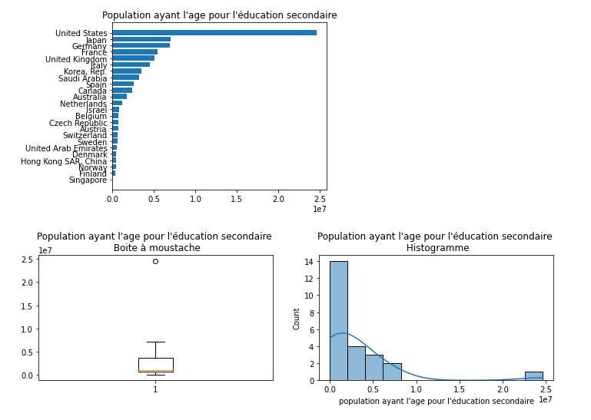
Population ayant l’age pour l’éducation secondaire

Slide 6
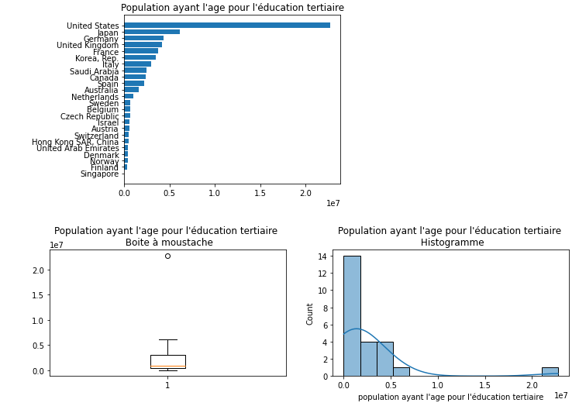
Population ayant l’age pour l’éducation tertiaire

Slide 7
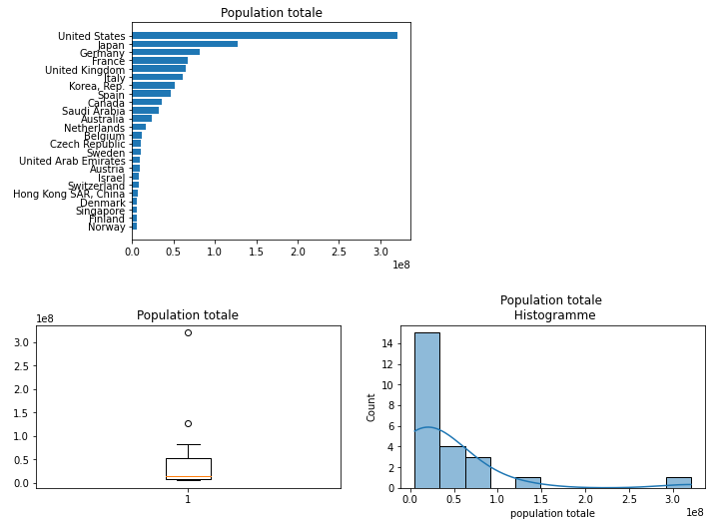
Population totale

Slide 8
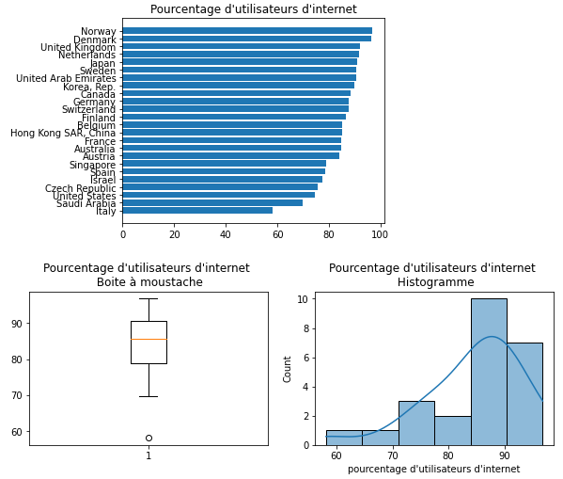
Pourcentage d’utilisateurs d’internet

Slide 9
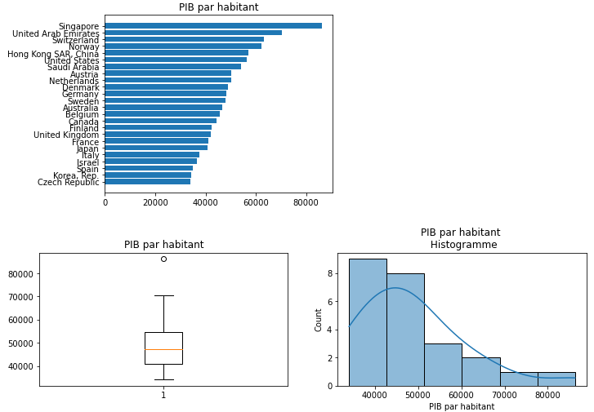
PIB par habitant

Slide 10
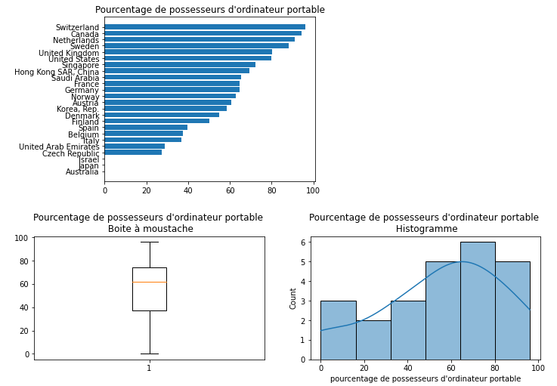
Pourcentage de possesseurs d’ordinateur portable

Slide 11
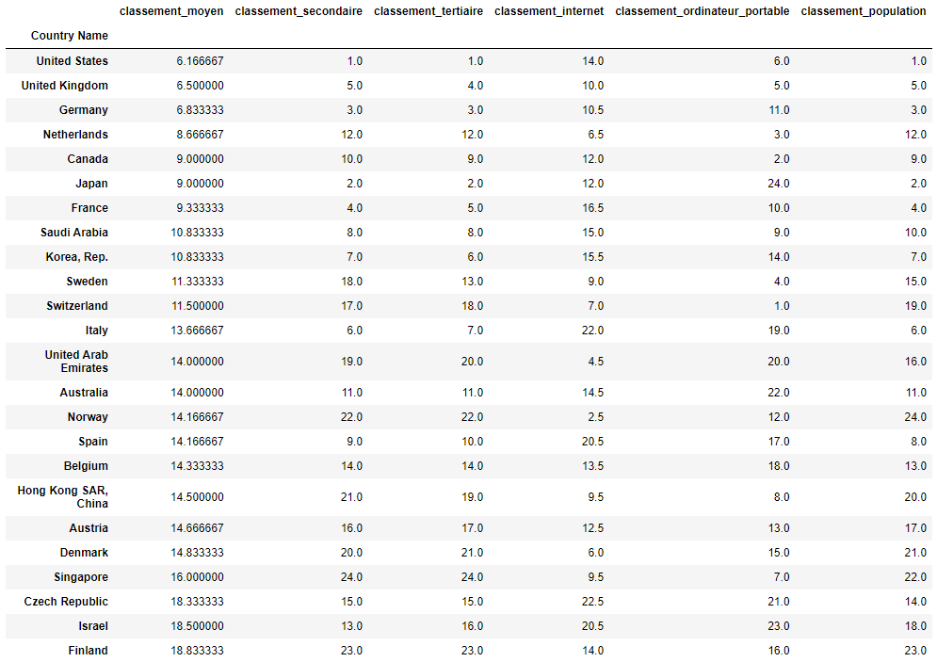
Classement

Slide 12
Conclusion
5 pays ressortent de cette première observation :
  États-Unis
  Royaume-Uni
  Allemagne
  Pays-Bas
  Canada

